Slide 1
10 - Termovizinis dronas - PPT
Darbo autorius:
Greta Gedvilaitė II klasė, KTU inžinerijios licėjus
Kaunas. 2022.05.05

Slide 2
Darbo problema, tikslas
Darbo problema:
Kadangi gelbėtojams vis dar nėra lengva surasti šiluminį objektą, po katastrofos griuvėsiais, kalnuose, miške ar net vandenyje, visa tai būtų lengviau atlikti pasinaudojus termoviziniu dronu. Toks dronas jau yra prekyboje, bet daug kainuoja. Pasikeitus darbo tematikai užduotis buvo išnagrinėti jau esamuosiu dronus
Darbo tikslas:
Palyginti savo praeito pusmečio sugalvotą droną su kitais dronais, kuo skiriasi, kokie panašumai, ką dar galėčiau patobulinti, kokių naujovių yra.

Slide 3
Darbo uždaviniai
Surinkti informaciją apie dronams tinkamiausias detales, varikliukus, kaip surenkamas pats dronas, kaip veikia 3D spausdintuvas.
Įgauti patirties iš ekspertų apie dronų konstravimą.
Atlikti svorio ir finansinius skaičiavimus.
Pagal savo antro pusmečio ir šio pusmečio surinkta informacija, palyginti esamus dronus.

Slide 4
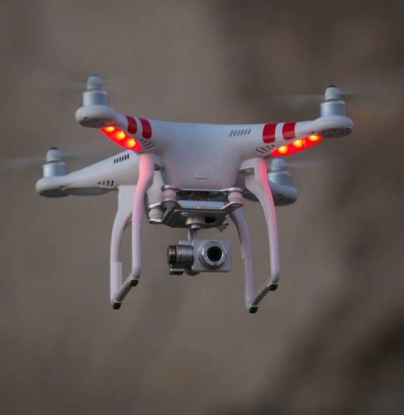
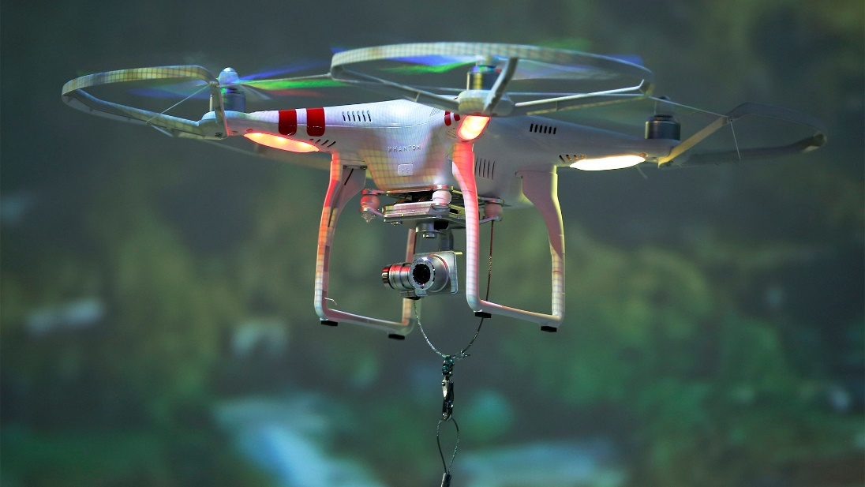
Veiklos planas,
reikalingos žinios ir resursai.
Daugiausiai šį pusmetį dirbau ties teorijos rinkimu. Lyginau savo praeito pusmečio sukurto drono planą su jau rinkoje esančiais dronais. Kadangi praeito pusmečio tikslas buvo visisškai kitoks, pasidariau savojo drono planus atlikau svorio ir finansinius skaičiavimus.

Slide 5
Teorinės informacijos rinkimas, analizavimas
Iš internetinių šaltinių, knygų ir ekperto susižinojau kaip kontruojamas dronas, kaip pagal atliktus skaičiavimus, sužinoti kokį svori galėtų pakelti dronas ir nuo ko priklausytų jo skridimo
greitis, bei veikimo laikas. Iš konsultanto „gavau velnių“ už savo neapdairumą ir blogai pasirnktas medžiagas, jog su tomis drono dalimis dronas net nepakils iš vietos, todėl teko visas dalis iš naujo persižiūrėti ir susumavusi visas dalių kainas gavau stebinančią 200€ virš kainą. Žinojau, kad drono konstravimas nepigiai atsieis, bet tikėjausi, kad 100€ neperžengs. Todėl teko visą drono konstravimą atidėti (ateičiai) ir pasitarusi su inžinerijos mokytoju gavau leidimą daryti tiriamąjį darbą.

Slide 6
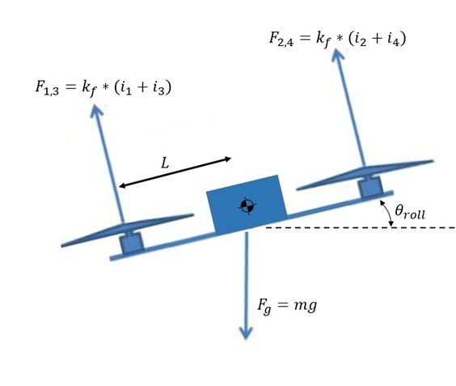
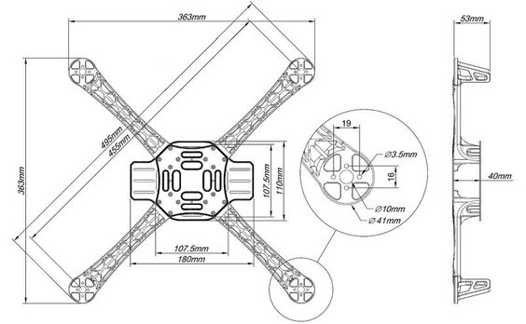

Slide 7
Tiriamasis darbas/dronų lyginimas
Ištikro dronas gali būti naudojamas keliems tikslams:
Kariniais – kovinių operacijų stebėjimui ir vykdymui.
Civiliniais – sunkiai pasiekiamų (pvz. poliarinių regionių) vietovių tyrimams. Vieni iš taikymo būdų – ozono sluoksnio matavimai arba gyvūlių bandos skaičiavimas.
Komerciniais– dronai praverčia filmuojant ar fotografuojant iš paukščio skrydžio aukščio. Taip pat yra potencialas panaudoti dronus siuntinių siuntimui, tačiau kol kas tai tik ateities planai, kurie ko gero dar ne greitai taps realybe.
Pramogų – mikro-dronas gali pasitarnauti kaip pramogų forma panašiai kaip nuotoliniu būdu valdomi lėktuvų modeliai.
Ūkyje- dažnai ūkininkai pasitelkia dronus augalų purškimui sezono metu, tai palengvina jiems darbą ir leidžia vienodai, bei lengvai paiskirstytį pesticidų kiekį po lauką.

Slide 8
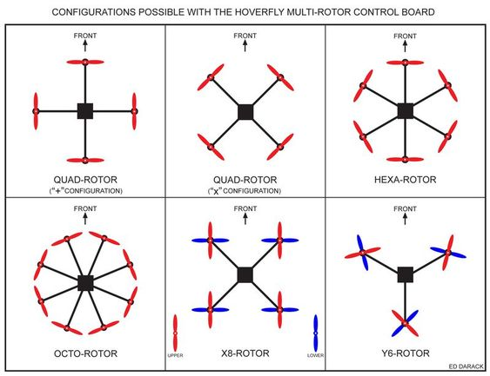
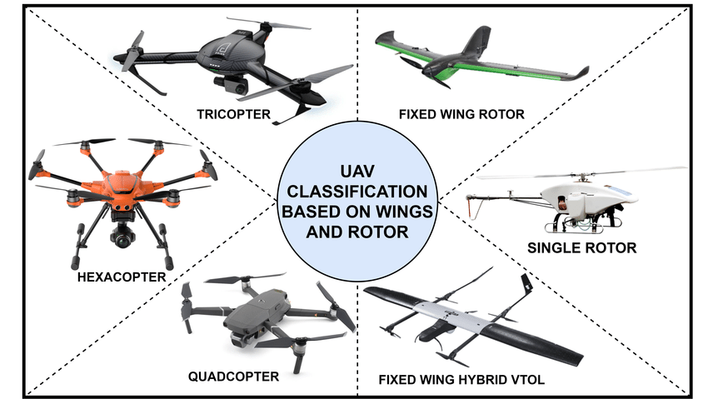

Slide 9
Tiriamasis darbas/dronų lyginimas
Savo darbui su kokiu kitu dronu pasirinkau agrodroną, kuris vis dėlto panašiausias sudėtimi ir savo darbo tikslu. Žemės ūkio pramonė susiduria su daugeliu iššūkių: nenuspėjamomis oro sąlygomis, pasėlių ligomis, irigavimo problemomis ir kenkėjų kontrole. Tradiciniai ūkio aplinkos įvertinimo ir valdymo metodai gali būti labai sudėtingi, atimantys daug laiko ir reikalaujantys didelių darbo sąnaudų.
Taip pat agrodronams yra sukuriami skaitmenizuoti žemėlapiai skirti žemės ūkiui sudarymui ir nuskaitymui iš oro naudojantis itin aukšto tikslumo RTK technologijomis. Specializuotų skaitmeninių žemėlapių žemės ūkiui sudarymui naudojamos RGB ir multispekro technologijos kurių pagalba indentifikuojamos pasėliuose esančios problemos ir sudaromas tikslus jų žemėlapis. Panašiai ir veikia termovizoriai, kas ir buvo reikalinga mano darbui. Tuo jie ir panašūs.

Slide 10
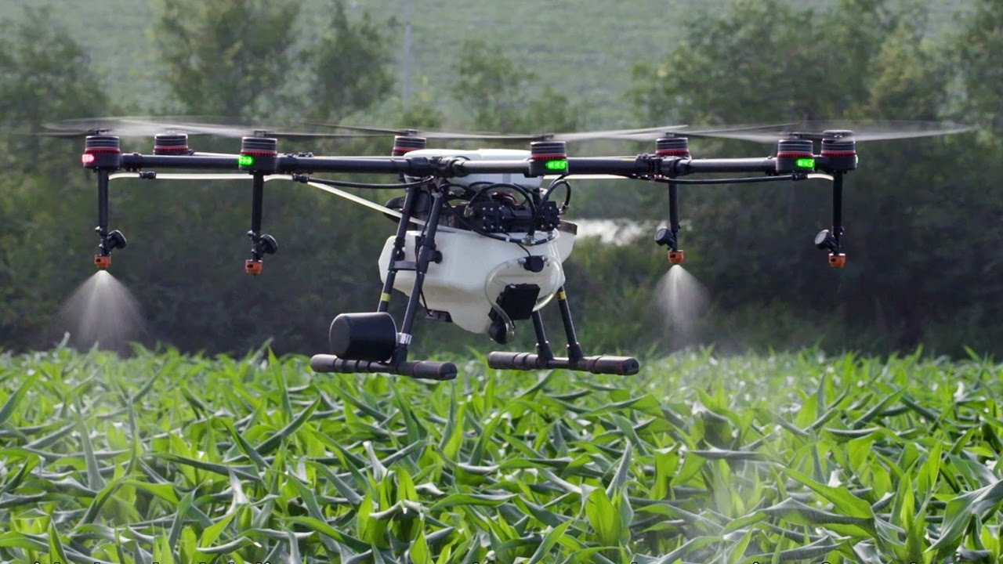

Slide 11
Konsultacijos su ekspertais ir pokyčiai projekte
Parengus visus planus drono konstavimui, kreipiausi į ekspertą, kad patikrintų ir patartų ką galėčiau keisti ar tobulinti. Dėja iš jo sulaukiau visiškai priešiškos nuomonės, jog mano drono pasirinktos dalys netiks konstruojamąjam. Todėl gavau gyvą konsultaciją iš jo ir turėjau patvarkyti visas konstrukcines dalis. Tada atlikau visus skaičiavimus iš naujo ir gavusi labau gražų skaičių nusprendžiau, kad dronui negaliu skirti tiek daug lėšų, nes niekas nefinansuoja. Pasikonsultavusi su inžinerijos mokytoju, gavau įdėją pakeisti savo darbą teoriniu ir palyginti sąvąjį (kurio neturiu) droną su kokiu kitu dronu, kuris yra panašus.

Slide 12
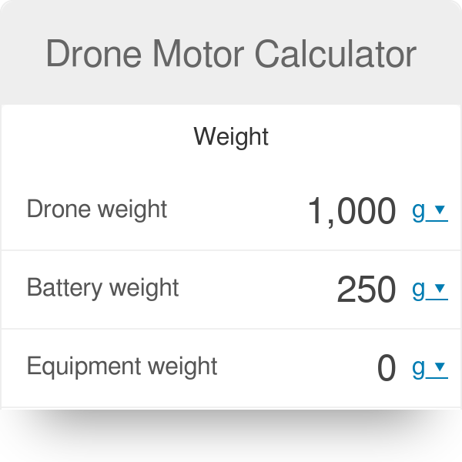
Finansiniai skaičiavimai
Finansai:
Jei bučiau atlikus pirmo pusmečio planą, visa tai man kainuotų apie 266 eurų.
Rėmas | 15€
Motoriukai 2207 arba 2306 | 1vnt. : 17€ visi.: 68€
Propeleriai | 3-4€
ESP nuotolinis valdymas | 9-11€
Telemetrijos įranga | 50€
Kamera | <40€
Flight Controller Stack | 75€
Viso: | 266€

Slide 13
Ekonomiai skaičiavimai
Turėjau atsižvelgti į tai, kad yra nemažai kintamųjų, turinčių įtakos drono naudingosioms apkrovoms. Svarbiausi iš jų būtų variklio galia, sraigtų matmenys ir kiekis, akumuliatoriaus rūšis ir drono svoris.Tarp kintamųjų, kuriuos turime atsiminti, yra tai, kad propelerio trauka turi būti dvigubai didesnė už visą drono ir naudingosios apkrovos naštą. Dronai taip pat kuriami taip, kad galėtų prisitaikyti, prie vėjo, oro slėgio ir atmosferos drėgmės, kuri gali radikaliai paveikti jūsų droną.
Dronams, kuriems reikalingas didelis kėlimo poreikis, taip pat reikia didesnės talpos akumuliatoriaus, o tai taip pat padidina droną. Kilimo našta paprastai yra didžiausias pajėgumas. Tačiau dronui gali pavykti skristi be jokių komplikacijų, nes čia vis dar yra keletas kintamųjų, pvz., baterijos veikimo laikas ir drono valdymas iš atmosferos imant droną

Slide 14
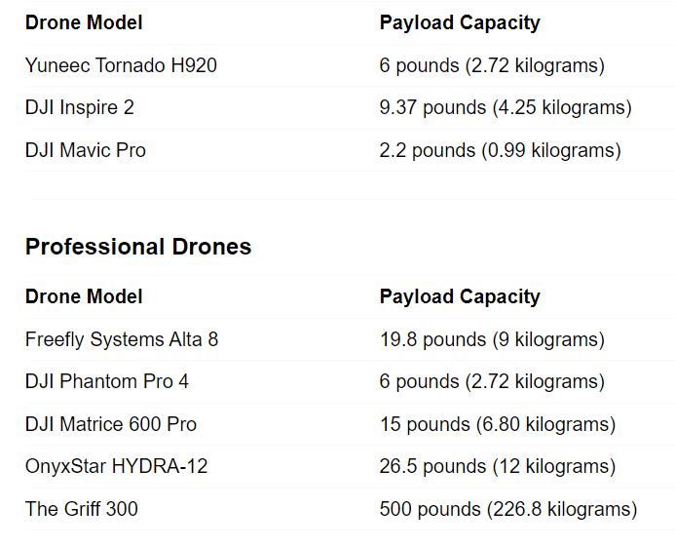
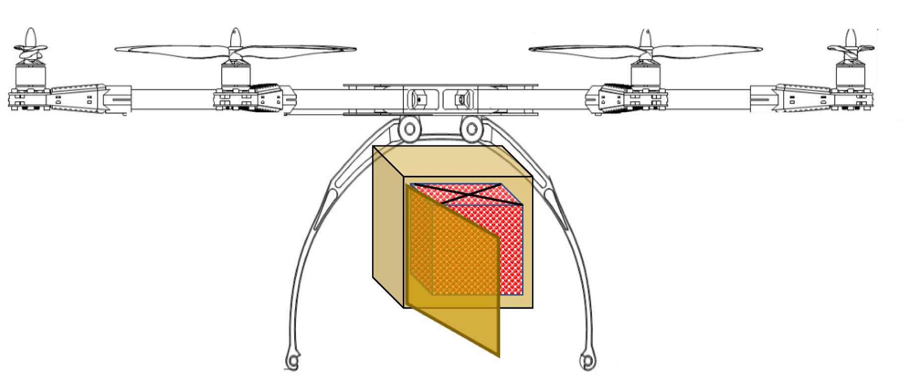
Ekonomiai skaičiavimai

Slide 15
Išvados
Buvo susirasti termovizinių dronų pavyzdžiai ir visi išanalizuoti, kaip jie veikia, kuo skiriasi, panašūs.
Įgauta patirtis iš ekspertų apie dronų detales ir jų konstravimą.
Atlikti finansiniai skaičiavimai
Palyginti mano ir agro dronai

Slide 16
Inžinerijos tiriamasis darbas
Termovizinis dronas
Darbo autorius:
Greta Gedvilaitė IIb klasė
Kaunas. 2022.05.05

